Slide 1
Intelligence Artificielle et Machine Learning Révolution ou Illusion
ISSEP le 1 février 2021
Augustin HURET

Slide 2
Qu’est ce que l’Intelligence Artificielle
L'intelligence artificielle (IA) est « l'ensemble des théories et des techniques mises en œuvre en vue de réaliser des machines capables de simuler l'intelligence ».
Elle correspond donc à un ensemble de concepts et de technologies plus qu'à une discipline autonome constituée. D'autres, remarquant la définition peu précise de l'IA, notamment la CNIL, introduisent ce sujet comme « le grand mythe de notre temps ».
Souvent classée dans le groupe des sciences cognitives, elle fait appel à la neurobiologie computationnelle (particulièrement aux réseaux neuronaux), à la logique mathématique (partie des mathématiques et de la philosophie) et à l'informatique. Elle recherche des méthodes de résolution de problèmes à forte complexité logique ou algorithmique. Par extension elle désigne, dans le langage courant, les dispositifs imitant ou remplaçant l'homme dans certaines mises en œuvre de ses fonctions cognitives.

Slide 3
Qu’est ce que le Machine Learning
L'apprentissage automatique (en anglais : machine learning, litt. « apprentissage machine »), apprentissage artificiel ou apprentissage statistique est un champ d'étude de l'intelligence artificielle qui se fonde sur des approches mathématiques et statistiques pour donner aux ordinateurs la capacité d'« apprendre » à partir de données, c'est-à-dire d'améliorer leurs performances à résoudre des tâches sans être explicitement programmés pour chacune. Plus largement, il concerne la conception, l'analyse, l'optimisation, le développement et l'implémentation de telles méthodes.
L'apprentissage automatique comporte généralement deux phases. La première consiste à estimer un modèle à partir de données, appelées observations, qui sont disponibles et en nombre fini, lors de la phase de conception du système. L'estimation du modèle consiste à résoudre une tâche pratique, telle que traduire un discours, estimer une densité de probabilité, reconnaître la présence d'un chat dans une photographie ou participer à la conduite d'un véhicule autonome. Cette phase dite « d'apprentissage » ou « d'entraînement » est généralement réalisée préalablement à l'utilisation pratique du modèle. La seconde phase correspond à la mise en production : le modèle étant déterminé, de nouvelles données peuvent alors être soumises afin d'obtenir le résultat correspondant à la tâche souhaitée. En pratique, certains systèmes peuvent poursuivre leur apprentissage une fois en production, pour peu qu'ils aient un moyen d'obtenir un retour sur la qualité des résultats produits.
Selon les informations disponibles durant la phase d'apprentissage, l'apprentissage est qualifié de différentes manières. Si les données sont étiquetées (c'est-à-dire que la réponse à la tâche est connue pour ces données), il s'agit d'un apprentissage supervisé. On parle de classification ou de classement3 si les étiquettes sont discrètes, ou de régression si elles sont continues. Si le modèle est appris de manière incrémentale en fonction d'une récompense reçue par le programme pour chacune des actions entreprises, on parle d'apprentissage par renforcement. Dans le cas le plus général, sans étiquette, on cherche à déterminer la structure sous-jacente des données (qui peuvent être une densité de probabilité) et il s'agit alors d'apprentissage non supervisé. L'apprentissage automatique peut être appliqué à différents types de données, tels des graphes, des arbres, des courbes, ou plus simplement des vecteurs de caractéristiques, qui peuvent être continues ou discrètes.

Slide 4
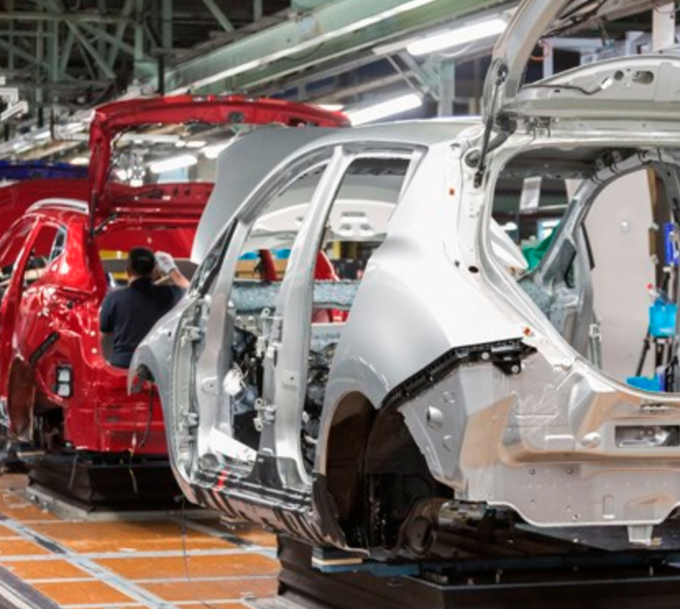
Dans tous les secteurs de l’économie
Loyalty & Retention
Attrition & Churn
Up-selling & Cross-selling
Customer profiling
Marketing Mix
Demand Forecasting
Experiencing
Market research
Early Intervention
Recruitment Fundraising
Development targeting
Student & employee
retention
Risk profiling
Cyber security
Safety
Curriculum & program
effectiveness
Fraud
Operational Risk
Biotech
Chemistry processing
Drug discovery
Health cost management
Medication adherence
Clinical trial or fraud
Prior authorization
Fermentation
Credit scoring
Underwriting
Claim management
Anti-fraud
Quantitative trading
Asset management
Leasing
Exploration
Efficiency
Performance
Emission
Hazard assessment
Targeting
Yield & Efficiency
Smart maintenance
Design of experiment
Process Control
6 sigma
Quality & warranty
Industrialization
Manufacturing
Product defect

Slide 5
Dans toutes les fonctions de l’entreprise
R&D
Manufacturing
Plant Management
Safety
Operations
Sales
Merchandising & Price strategy
Supply Chain
Digital Strategy
Marketing
E-commerce
Customer Experience
Finance
M&A
Risk Assessment
Fraud
Employee retention
Curriculum & program effectiveness
Recruitment
Sustainability
Efficiency

Slide 6
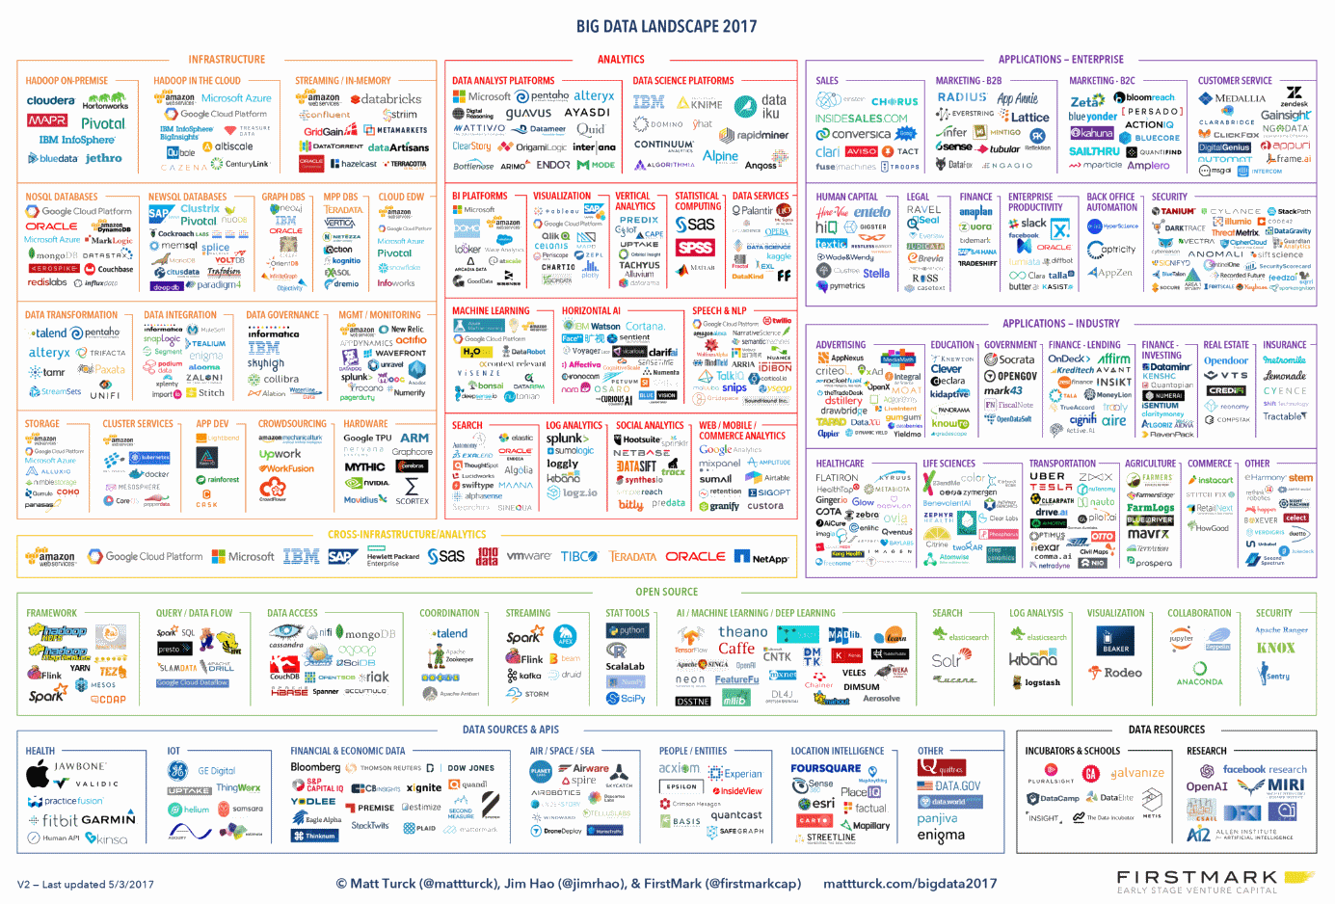

Slide 8
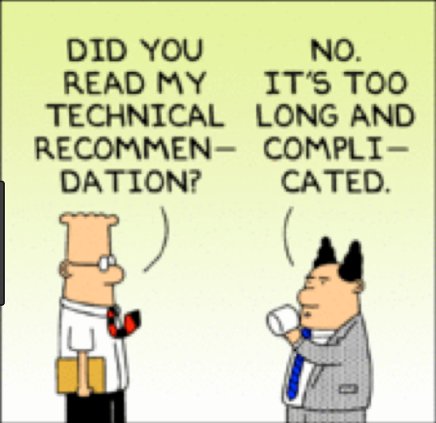
L’intelligence (non artificielle), c’est de réussir
à rendre simples les choses compliquées…

Slide 9
Le processus d’analyse de données
et de construction de modèles

Slide 10
Les différentes familles d’algorithmes
Les réseaux de neurones – Neural Network
Les plus proches voisins – K-means
Les machines à supports vecteurs – SVM
Les arbres de décision – Decision Tree
Les forêts aléatoires – Random Forest
Les régressions linéaires et logistiques

Slide 11
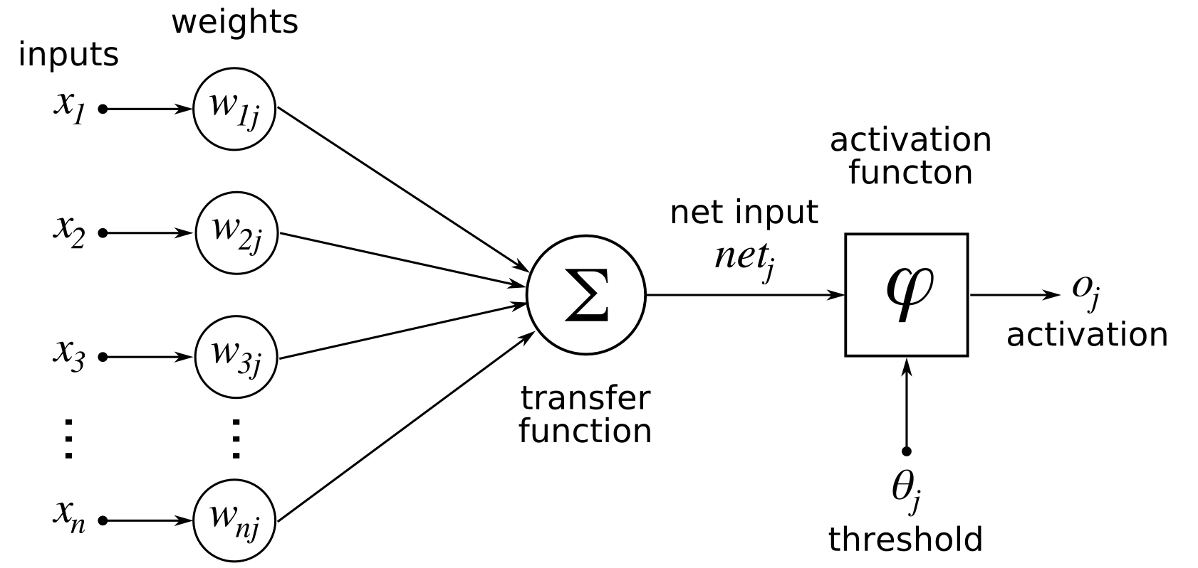
Réseau de neurones
Definition :
An artificial neuron is a mathematical function from a set of inputs to a scalar output.
Structure:

Slide 12
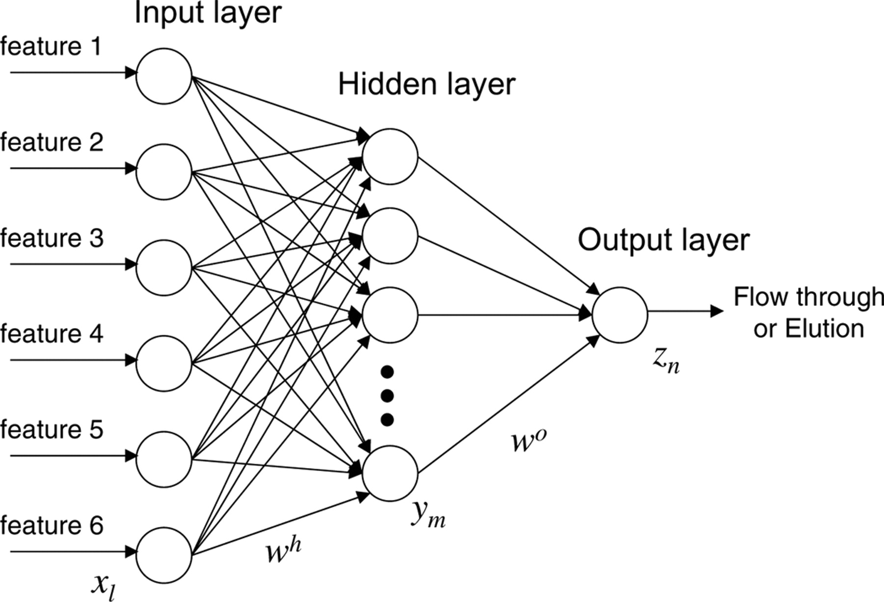
Réseau de neurones multi-couches
Definition :
A multi layer network based on scalar products
Structure:

Slide 13
Réseau de neurones
Advantages:
it can theoretically classify any class with enough hidden neurons
It can solve problems with several output classes
Disadvantages:
Black box
A lot of parameters to tune (number of neurons, number of layers)
The cost function minimization can be very difficult and has often many local minima
Difficult to deal with discrete data

Slide 14
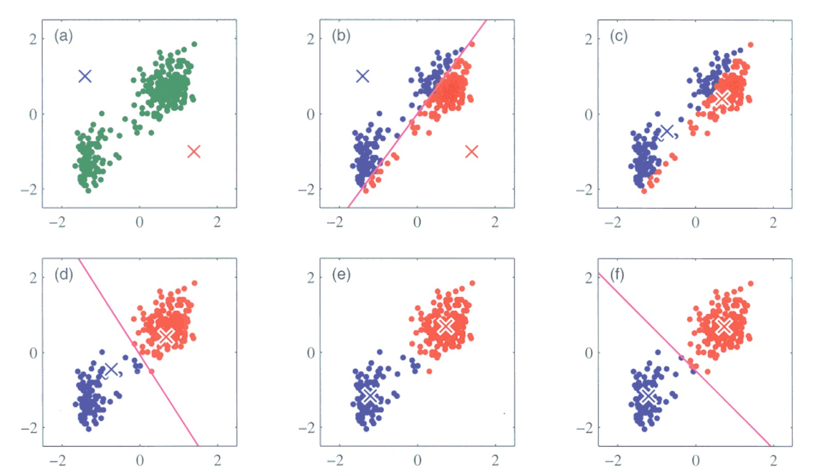
Plus proches voisins
Definition :
Algorithm that partitions n observations into k clusters in which each observation belongs to the nearest mean
Structure:

Slide 15
Plus proches voisins
Advantages:
Often a good way to find large clusters
No overlap between clusters
Disadvantages:
We need to know the number K of clusters in advance
Heavily depends on the distance measure
Can fall in local minima

Slide 16
Machine à support vecteur
Definition :
Algorithme that finds the maximum-margin hyperplane that divides the two classes of datapoints.
Structure:
x2
w x - b = 1
w x - b = 0
w x – b = -1

Slide 17
Machine à support vecteur
The Kernel trick:
For databases that are not linearly separable, the Kernel trick can be used to find a higher dimension space where the two classes can be separated.
Structure:
x2
Linearly separable
x1
x1
Not linearly separable

Slide 18
Machine à support vecteur
Advantages:
It is very robust
It can solve problems with several output classes
It is fast
It provides the main drivers
Disadvantages:
Black box
Does not deal with missing information

Slide 19
Arbre de décision
Definition :
Algorithm that divides the space along each variable according to the best separation power. Build a tree od successive decisions based on majority votes.
Space structure:
X2
Cluster 3
2nd segmentation point
Candidate
S2
Cluster 2
Cluster 1
S1
X1
1rst segmentation point

Slide 20
Arbre de décision
Tree Structure
X1 ≥ S1
No
Yes
X2 ≥ S2
(nb , nb )
Cluster 1
No
Yes
(nb , nb )
(nb , nb )
Cluster 2
Cluster 3

Slide 21
Arbre de décision
Advantages:
Tree structure is easy to understand
Explanatory power
No overlap between clusters
Disadvantages:
Rules can have many variables
One segmentation point par axis
Difficulty to treat continuous variables without loosing information
Can hardly learn on data with missing information

Slide 22
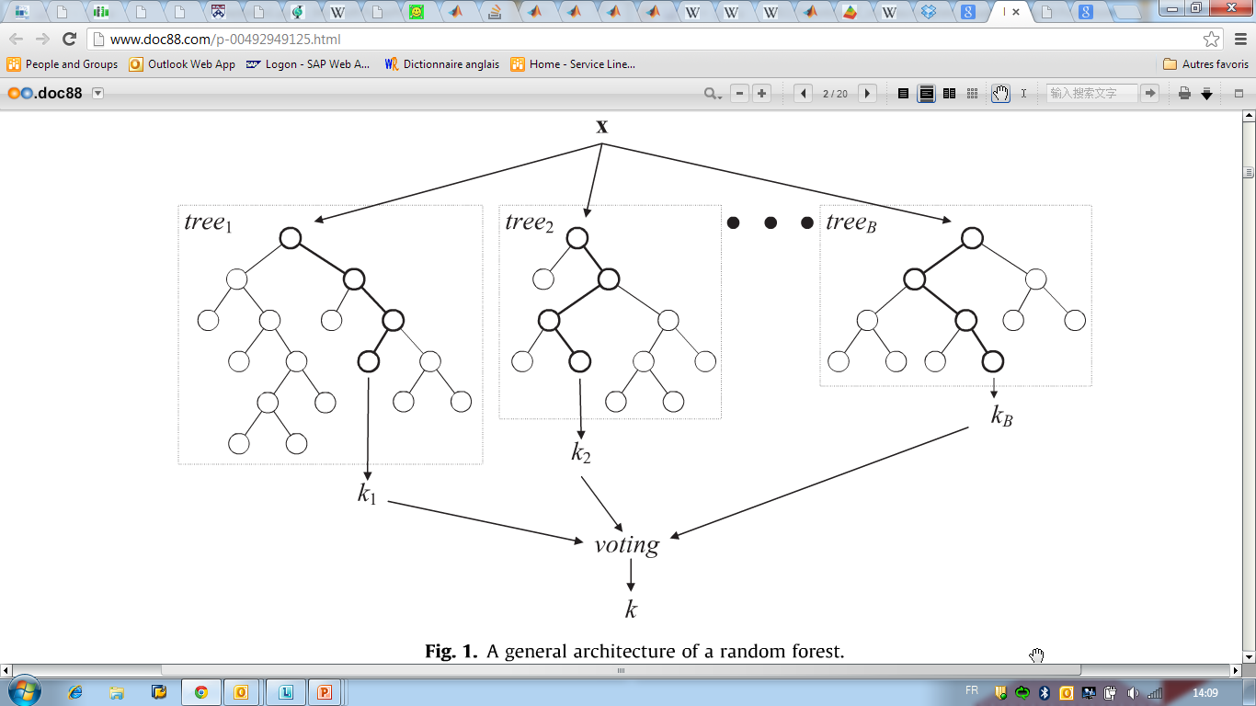
Forêts aléatoires
Definition :
Combination of Decision Trees on various sub samples to improve the performance
Structure:

Slide 23
Forêts aléatoires
Advantages:
Better predictive Power
Disadvantages:
Loses the ability to interpret the rules
Difficulty to treat continuous variables without loosing information
Can hardly learn on data with missing information

Slide 24
Table de comparaison
Criteria | Logistic regression | Bayesian classifiers | Decision trees | Neural network | SVM | Assocation Rules | K-means | HyperCube
Can handle missing, discrete or continuous data
Exhaustiveness
Explanatory power (Causality)
Noise resistance
Predictive power
Local phenomena detection
Error rate advantage
Ease of implementation
Multi-variate scalability
Root cause analysis
Root cause analysis
Root cause analysis
Classifying
Classifying
Classifying
Classifying
Feature recognition
Scoring
Scoring
Distinctive
Superior
Average
Inferior
Remedial

Slide 25
Ethique et Impact social
Remplacer les humains assurant des travaux à faible valeur ajoutée ?
Remplacer les humains assurant des travaux à forte valeur ajoutée ?
Déplacement de la valeur : révolution informatique, puis révolution numériques / AI
Très volatile et transmissible
AI contre AI – ex des nuages de drones
Que reste-t il à l’homme ?
AI forts en prédiction, et l’explication ?
Intuition, imagination ?
Limites morales et éthiques, culture

